Slide 1
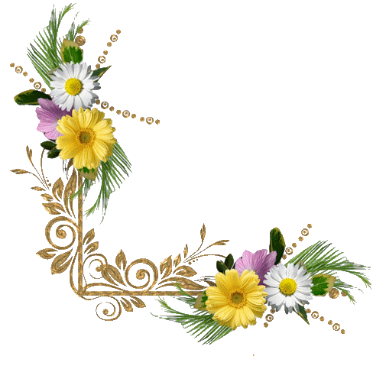
Signification des fleurs

Slide 2
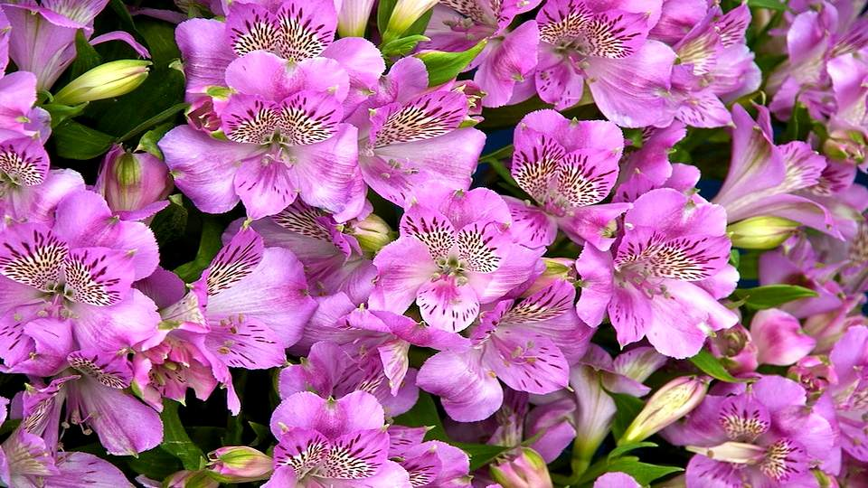
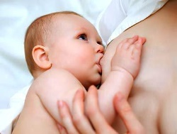
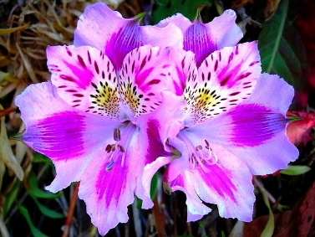
Alstroméria : beauté, douceur de vivre l’amour, fragilité, délicatesse.

Slide 3
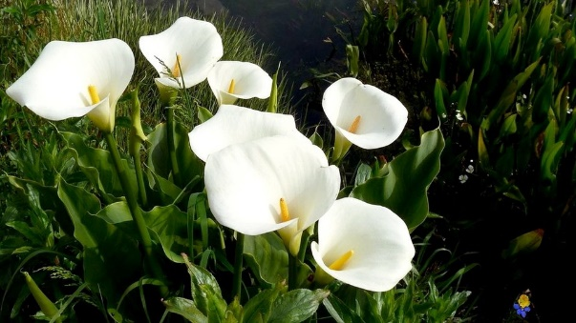

Arums : Désir ardent, charnel.

Slide 4
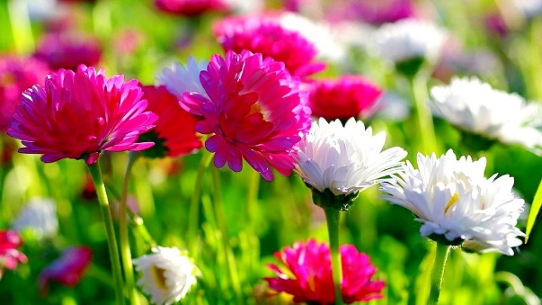
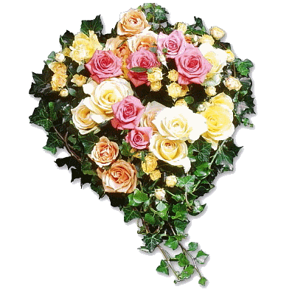
Chrysanthème : amour incomparable, intense, dont on mesure la fragilité.
Une autre signification du chrysanthème est celle de l'éternité, raison pour laquelle on l’utilise pour les fleurs de deuil.

Slide 5
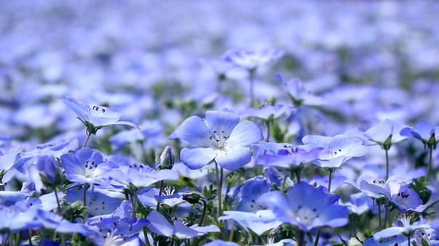

Géranium : charme, bonheur d’être près de l’être aimé.

Slide 6
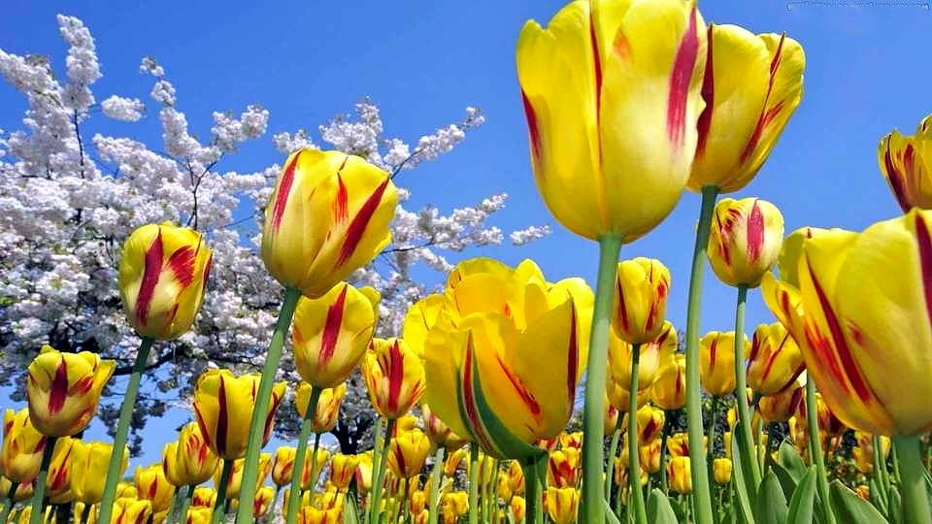
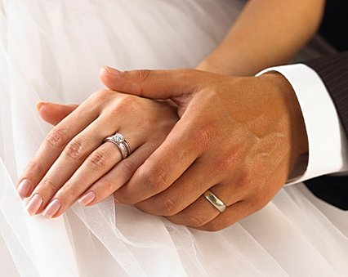
Tulipes : amour idéalisé, amour fou et extravagances, souhait de réussite, désir d’union.

Slide 7
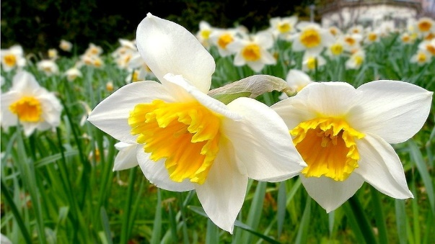
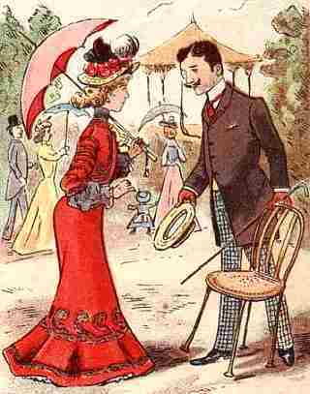
Jonquille : estime, sympathie, déclaration d’amitié, courtoisie.

Slide 8
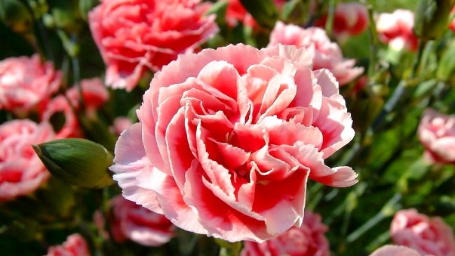
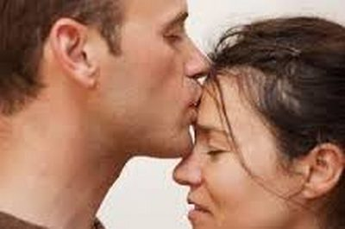
Œillet : amitié inquiète, ardeur amicale, sentiments purs et forts.

Slide 9
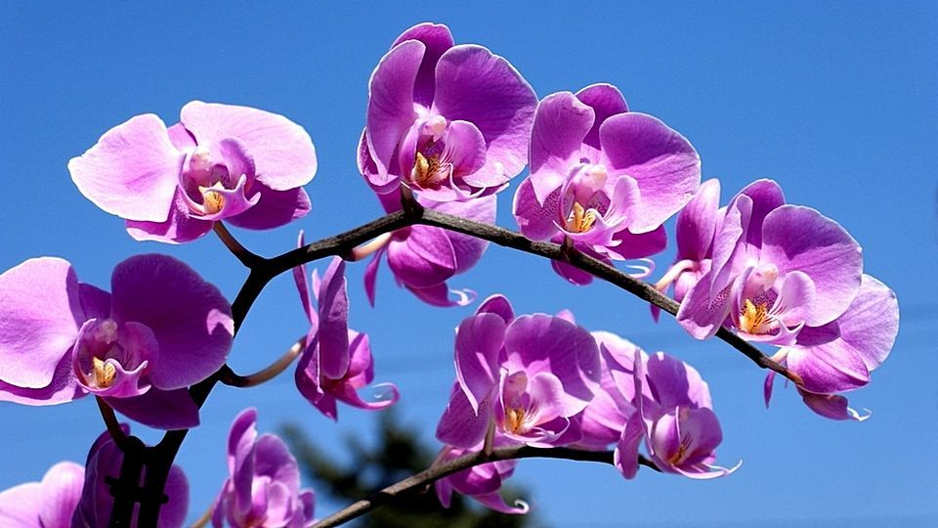
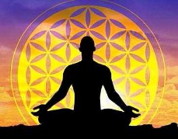
Orchidée : pensées ardentes, séduction, sensualité, désir, fécondité, spiritualité.

Slide 10
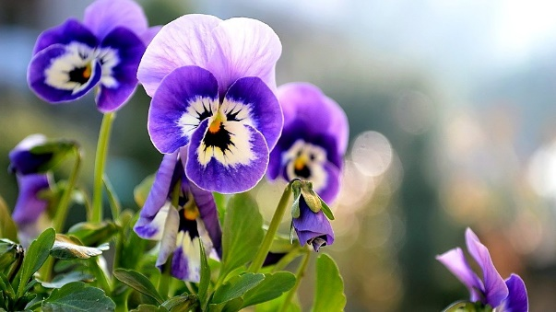
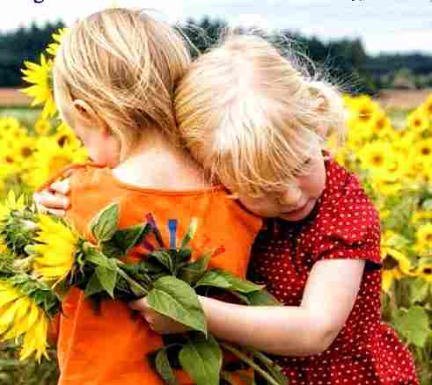
Pensée : rappel de tendre amour, de respect profond, d’amitié fidèle.

Slide 11
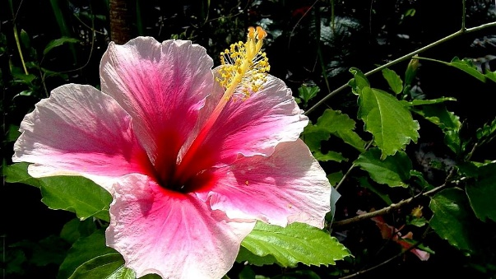

Ancolie : amour en manque, désir de présence de l’être aimé.

Slide 12
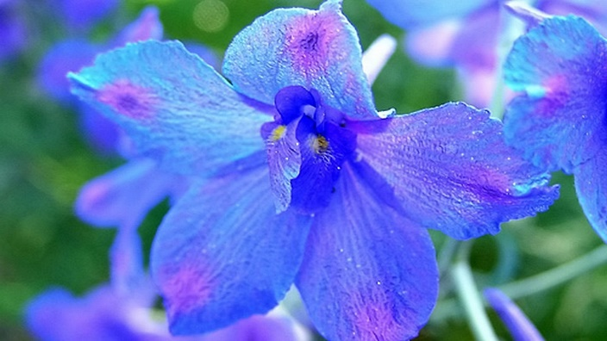

Glaïeuil : amour et brin de folie, érotisme, invitation amoureuse.

Slide 13
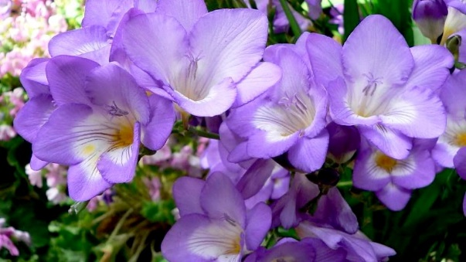
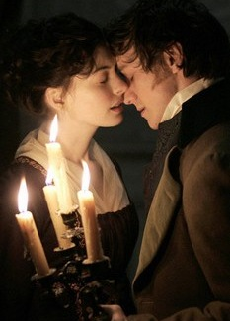
Freesias : exprime l’envie de l’autre, invitation charnelle.

Slide 14
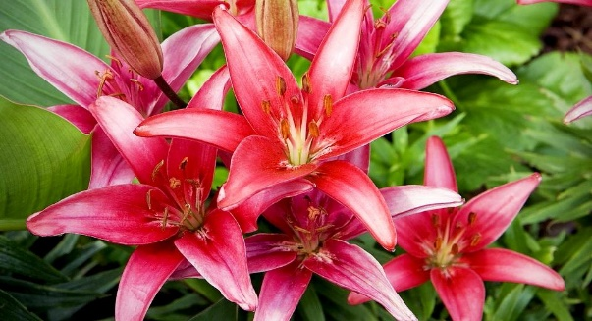
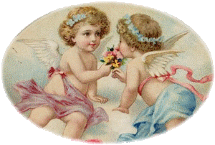
Lys : plaisir d’aimer, peur de perdre l’amour, douceur, pureté.

Slide 15
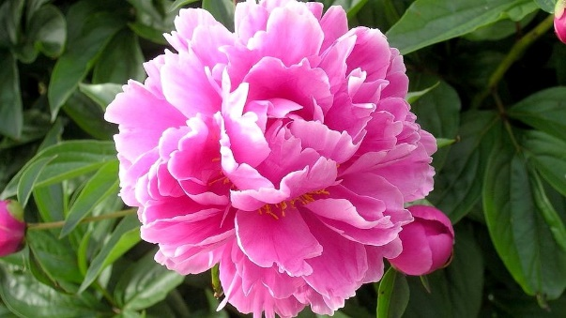

Pivoine : amour timide, tendre amitié, désir de beauté et de partage.

Slide 16
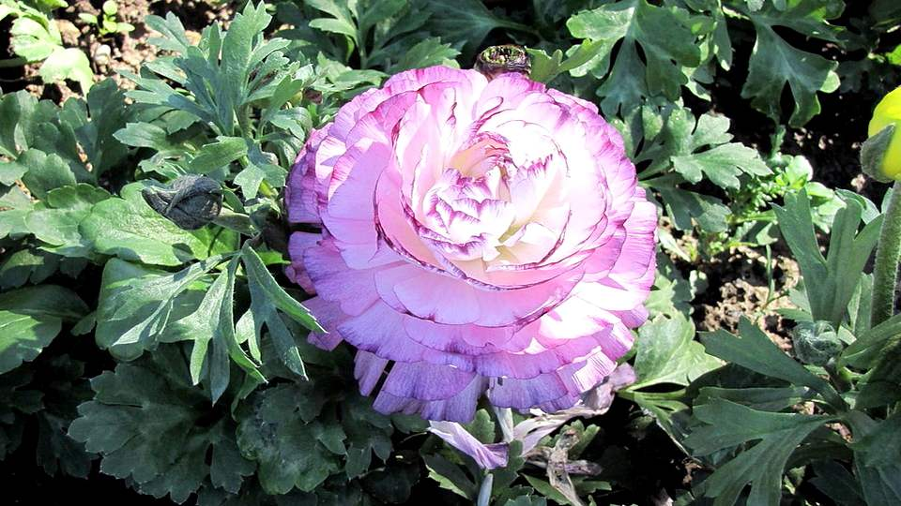

Renoncules : charme et beauté, désir sensuel, désir d’union.

Slide 17
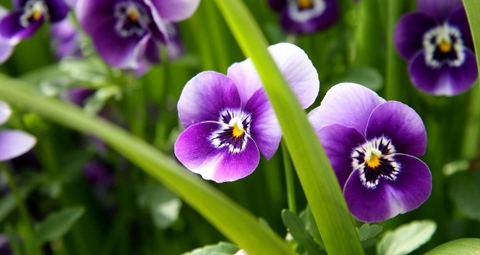

Violette : modestie, pudeur, amour partagé, amour timide mais fort et profond.

Slide 18
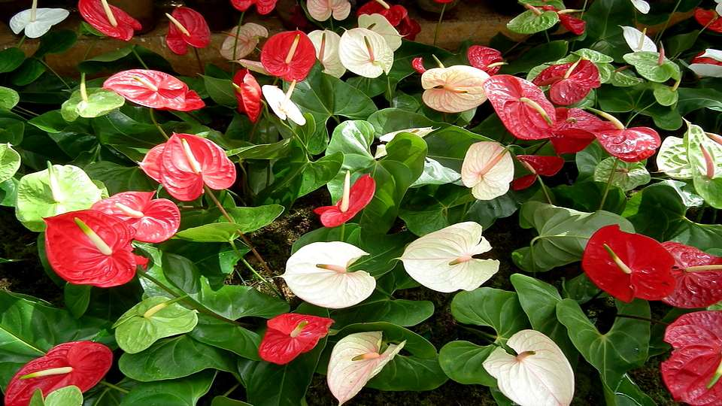
Anthurium
Anthurium: fleur blanche amour timide
Anthurium : fleurs orange, invitation au flirt,
Anthurium : fleurs rouge , invitation à l’amour.

Slide 19
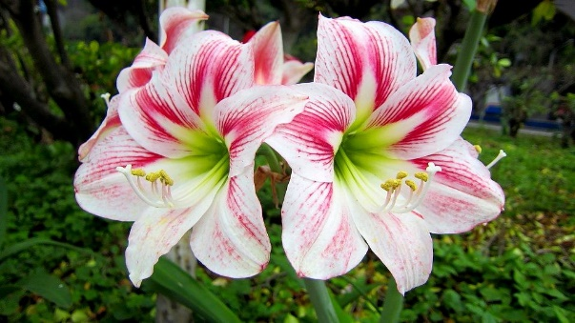

Amaryllis : fierté de l’amour qu’on vit. Désir de courtiser.

Slide 20
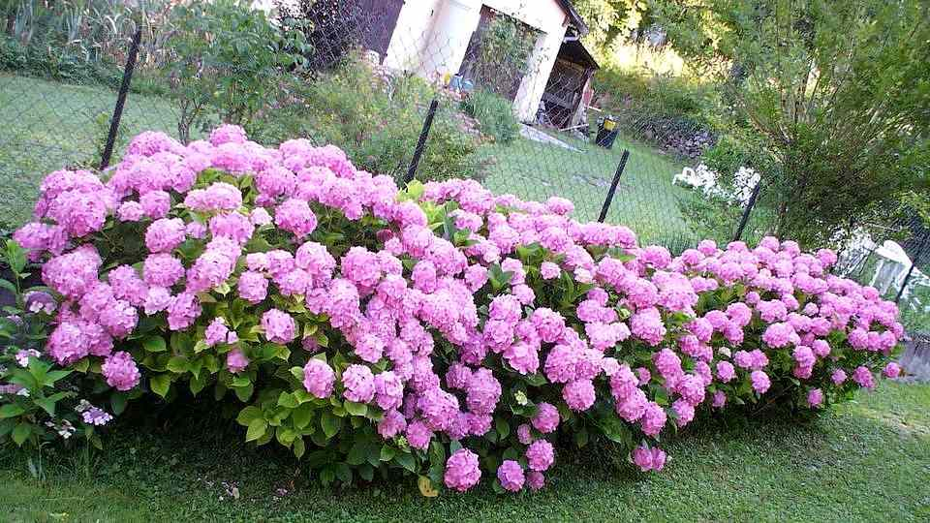
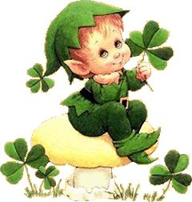
Hortensia : amour naissant, déclaration d’attachement, espoir d’amour.

Slide 21
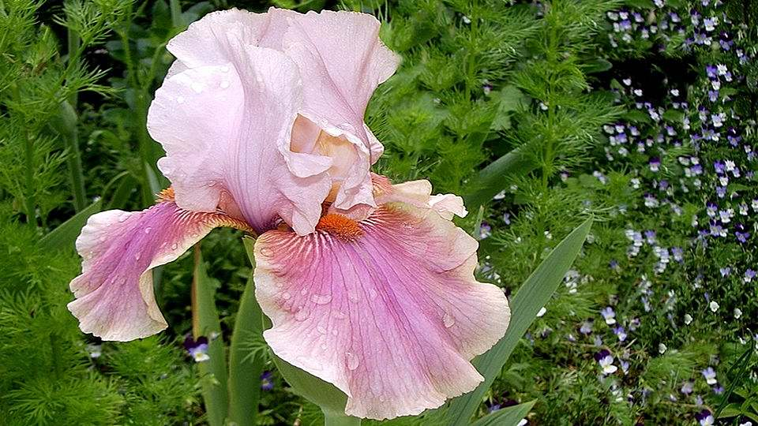
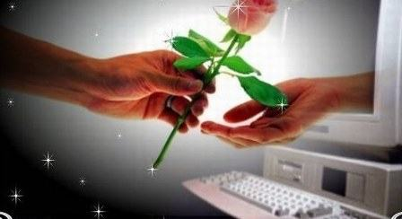
Iris : amour et confiance, amour fort et tendre à la fois.

Slide 22
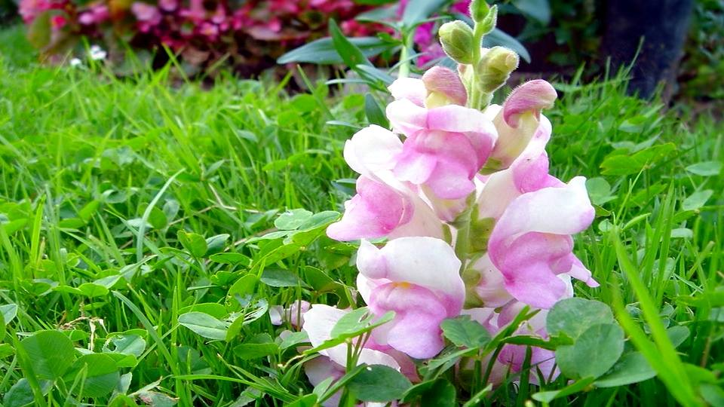
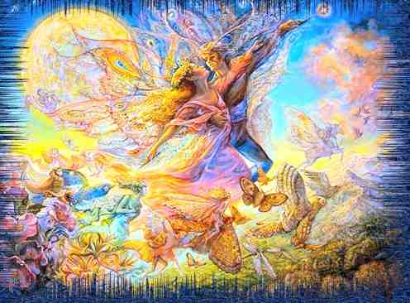
Muflier : envie de l’autre, désir, plaisir de partager l’amour chaque jour.

Slide 23
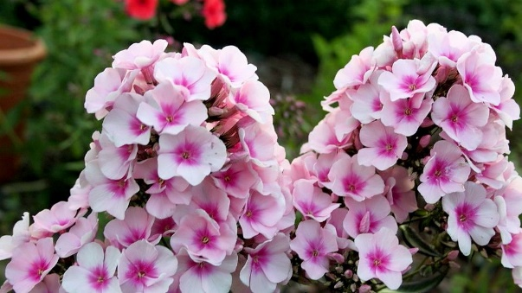

Phlox : accord, entente, déclaration de sentiments forts partagés.

Slide 24
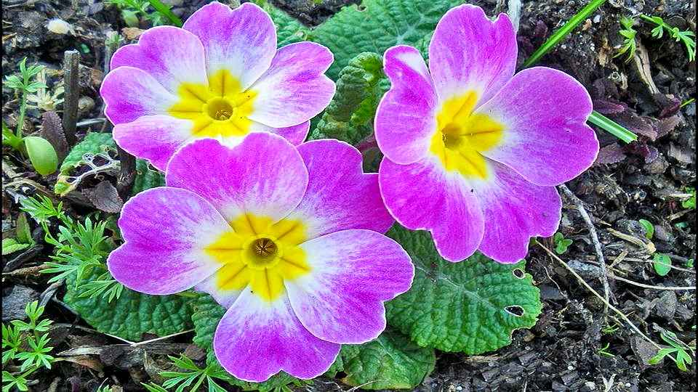
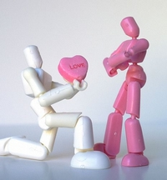
Primevère : hymne à la jeunesse des sentiments, au renouveau, à l’amour renouvelé

Slide 25
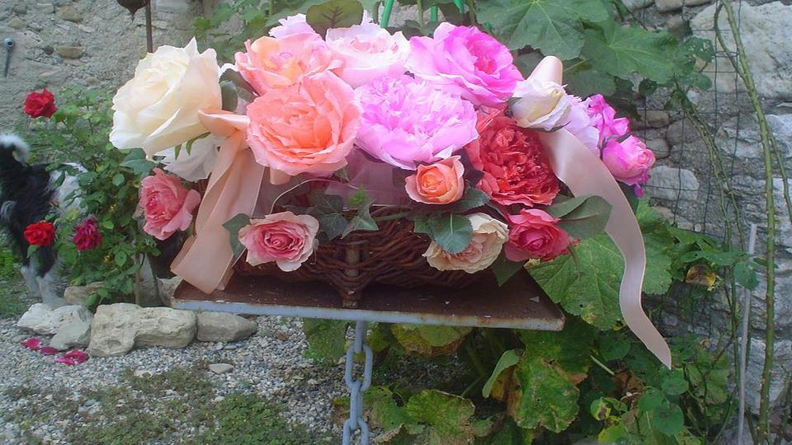
La rose est l’une des plantes les plus cultivées au monde.
La rose blanches : expriment le respect profond, l'innocence mais aussi l’amour secret et la résignation.
La rose jaune parle d’amitié, d’envie de partager sa joie.
La rose rose signifient la tendresse et la grâce, l’envie de plaire, d’être aimé.
La rose orange symbolisent souvent la passion et sont l'expression d'un fervent amour.
La rose rouge unique parle d’amour unique et sans partage, éternel.

Slide 26
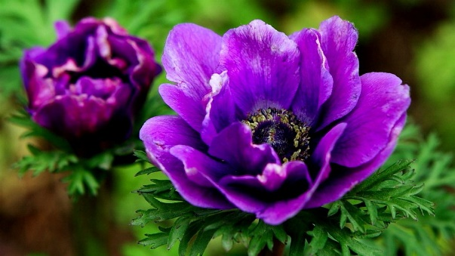

Anémone : amour persévérant, bonheur intense et attente de l’autre.

Slide 27
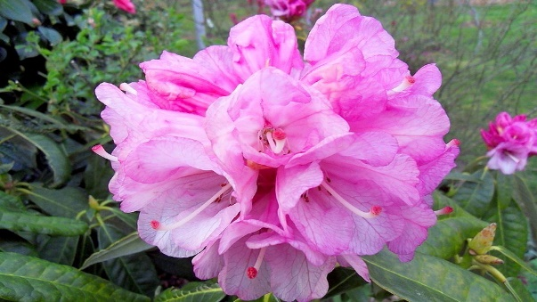

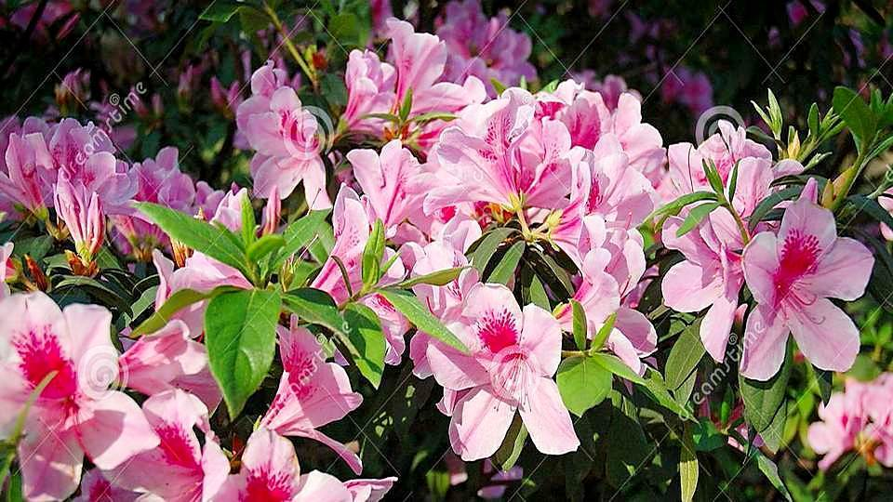
Azalées : exprimer le bonheur d’aimer et d’être aimé.

Slide 28
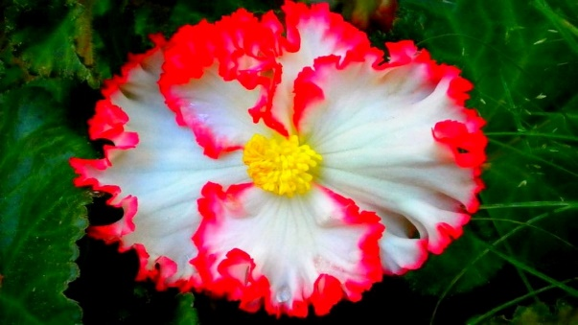

Bégonia : cordialité, , amitié amoureuse, amitié.

Slide 29
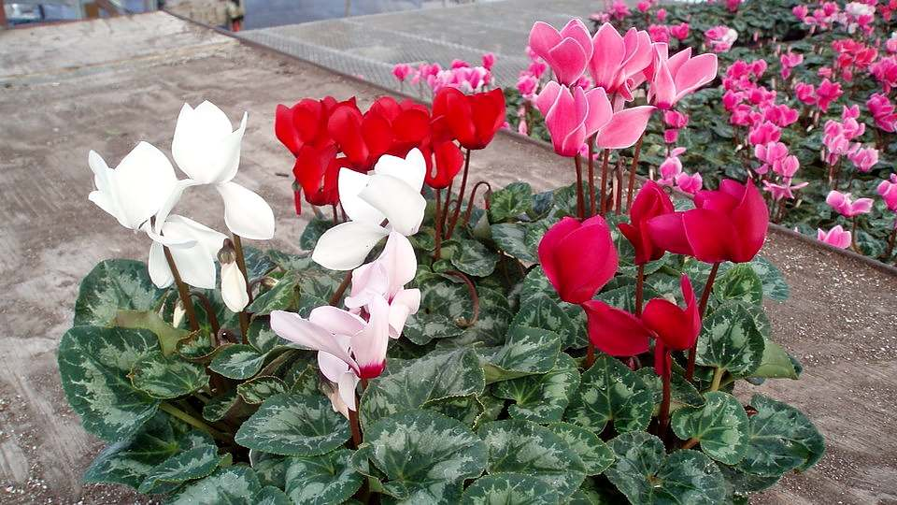

Cyclamen : doute, besoin d’être rassuré sur l’amour. Amour tendre.

Slide 30
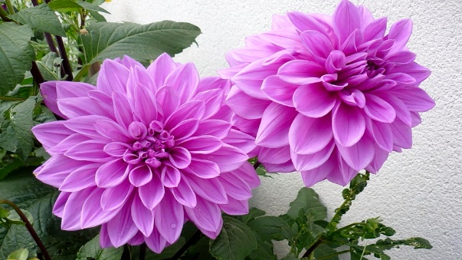

Dahlia : fidélité, envie de rendre l’être aimé heureux.

Slide 31

Signification des fleurs
Montage: M.C
(maumau)
caviola@videotron.ca
Images et textes
du net
Musique: Petite fleur, klaus Wunderlich

Slide 32

www.pps-images-photos.com
Recevez un pps par jour en cliquant ici

